Slide 1
第二节 UML概述

Slide 2
UML概述
Unified Modeling Language出现在90年代
在此之前，许多面向对象模型就已经出现了…
Booch、OMT-2、OOSE
发起者
Grady Booch、Jim Rumbaugh、Ivar Jacobson
1996加入成员
IBM、HP、Microsoft、Oracle、Rational Software..等700多家公司
各时期版本
1996 UML 0.9
1997.01 UML 1.0
1997.11 UML 1.1 （被OMG组织采纳） www.uml.org
…
UML 1.4
Unified Method
OMT
UML 1.1
UML 0.9
OOSE
其它方法
Booch

Slide 3
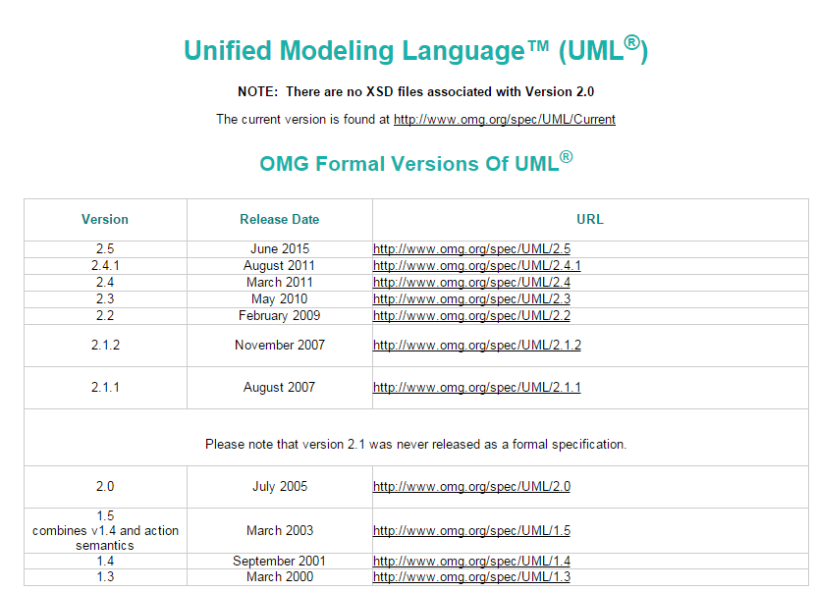
UML概述
http://www.omg.org/spec/UML/

Slide 4
UML概述
UML的任务是
尽可能简单的同时能够满足对实际开发需要，进行系统的各个方面建模。
UML设计者得任务是
建立一种具有统一语义的公共的元模型，然后建立一套公共的基于这些统一语义的符号体系。
UML拥有足够的表达能力以便可以处理现代软件开发中出现的所有概念。
UML是一个通用语言，不仅仅和一种通用程序设计语言一样，也是一个庞大的标准符号体系，提供了多种模型。

Slide 5
UML概述
UML图，包括用例图、协作图、活动图、序列图、部署图、构件图、类图、状态图，是模型中信息的图形表达方式，但是UML模型独立于UML图存在。
结构性图形（Structure diagrams） 强调的是系统式的建模。
行为式图形（Behavior diagrams） 强调系统模型中触发的事件。
沟通性图形（Interaction diagrams）, 属于行为图形的子集合，强调系统模型中的资料流程

Slide 6
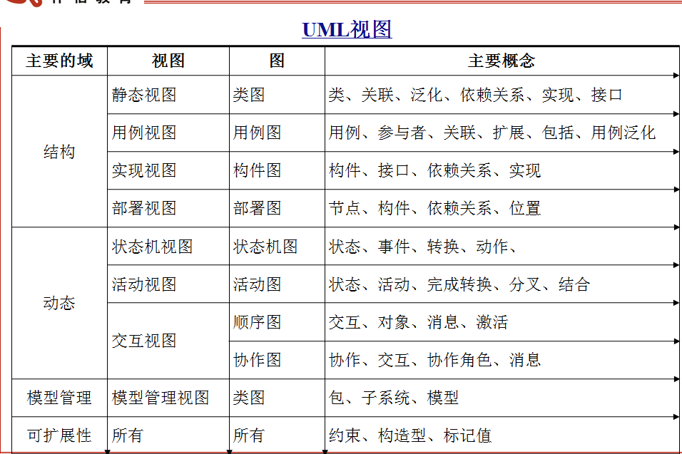

Slide 7
葡萄酒厂功能需求
Huge and Dave’s Online Wines是一家虚拟的在线零售葡萄酒商店，出售澳大利亚各酿酒厂的产品。
葡萄酒商店对外开放营业，匿名用户仅能使用有限的应用程序，用户成为会员(customer)后才可以下订单(order).
有Web浏览器的用户都可以访问网站、浏览或搜索葡萄酒并查看葡萄酒详细信息。
Huge有上千种葡萄酒，每种酒的详细信息都包括其名称、（出厂）年份、酿酒厂、葡萄酒种类、有时还包括专家评鉴。
匿名用户可以搜索葡萄酒并把特定的酒放入购物车内。但是若要买酒，则必须加入成为会员并登陆。
所有用户均可以请求成为会员，会员请求过程会像多数在线商店一样搜集客户资料。
会员下订单时，必须提供信用卡的详细信息及运送指示。下订单后立即出货并以电子邮件确认。
Huge只对会员、葡萄酒与订单进行管理，并无报表模块、行政管理接口或内容管理功能。
这个案例并未试图形成功能齐全的应用程序，指示要示范本书所讨论过的大部分基本技巧。

Slide 8
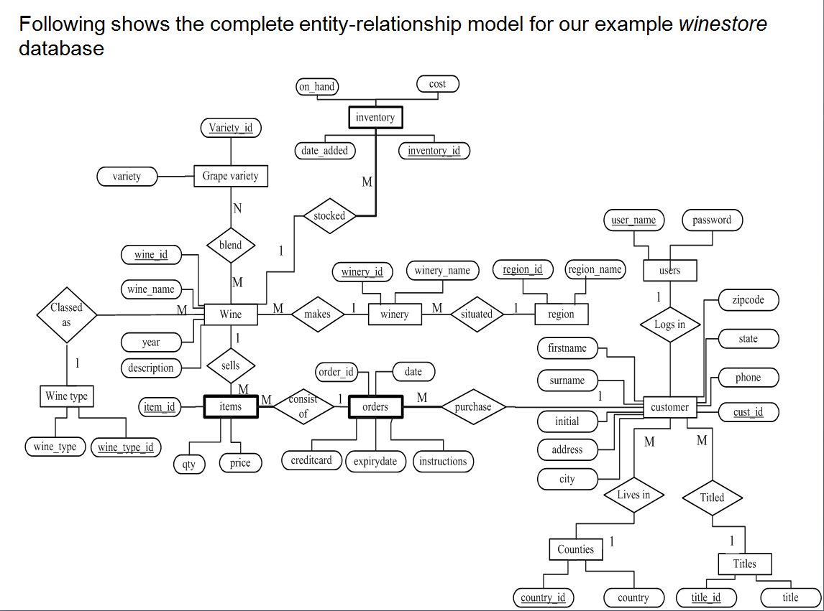

Slide 9
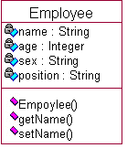
常用的UML元素分析
类图
类图显示了系统的静态结构，表示了不同的实体（人、事物和数据）是如何彼此相关联起来。
类图可用于表示逻辑类，逻辑类通常就是用户的业务所谈及的事物，比如说学生、学校等。类图还可用于表示实现类，实现类就是程序员处理的实体。

Slide 10
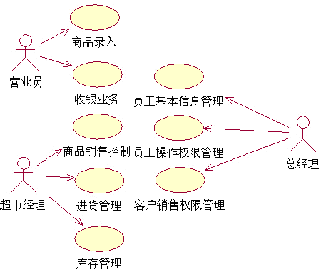
常用的UML元素分析
用例视图(UseCase View)
用例视图描述了系统的参与者与系统进行交互的功能，是参与者所能观察和使用到的系统功能的模型图。一个用例是系统的一个功能单元，是系统参与者与系统之间进行的一次交互作用。
用例视图描述了系统参与者对系统的功能需求，这种需求的交互功能即被称为“用例”

Slide 11
交互视图（ Interactive View）
交互视图描述了执行系统功能的各个角色之间相互传递消息的顺序关系，是描绘系统中各种角色或功能交互的模型。交互视图显示了跨越多个对象的系统控制流程。
我们通过不同对象间的相互作用来描述系统的行为，是通过两种方式进行的，一种是以独立的对象为中心进行描述，另外一种方式是以相互作用的一组对象为中心进行描述。
交互视图可运使用两种图的形式来表示：顺序图(Sequence Diagram)和协作图(Collaboration Diagram)，他们是可以互相转换的

Slide 12
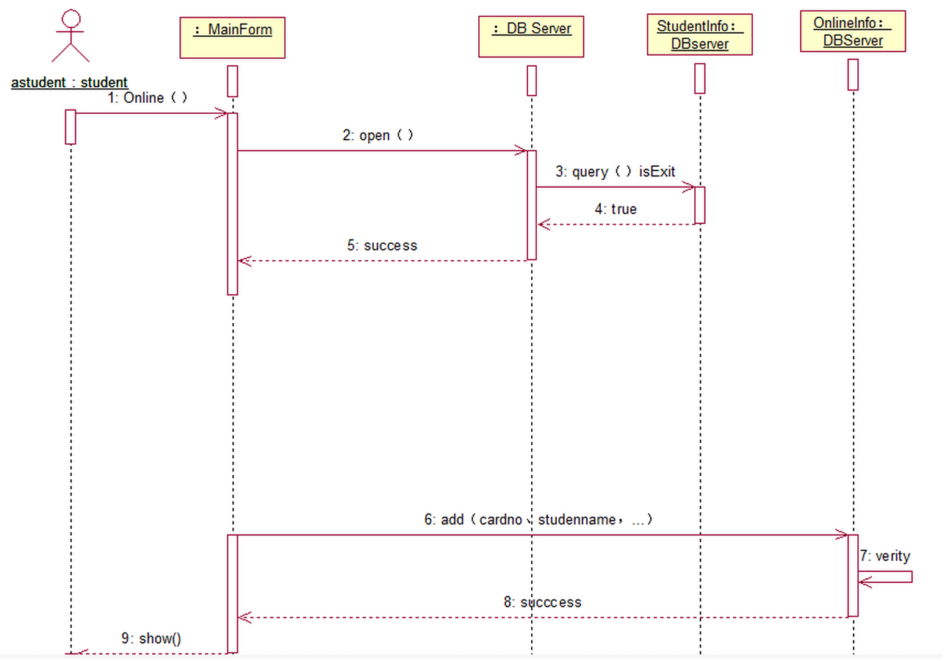
http://blog.csdn.net/shan9liang/article/details/6719736

Slide 13
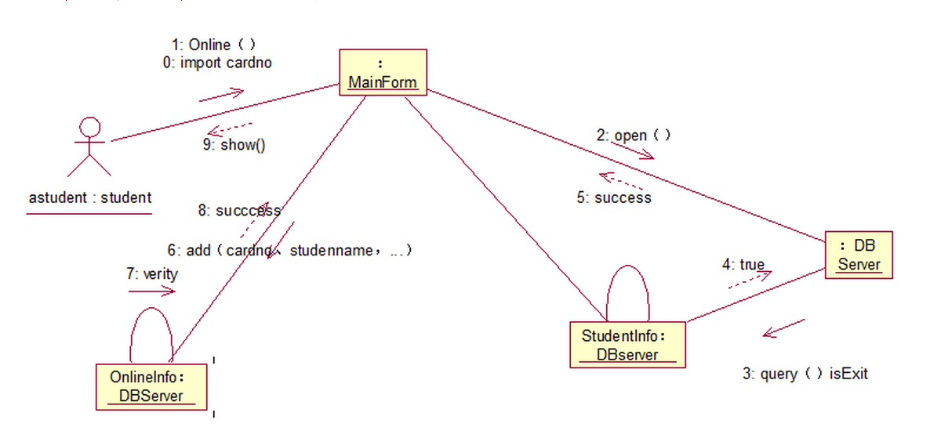
http://blog.csdn.net/shan9liang/article/details/6719736

Slide 14
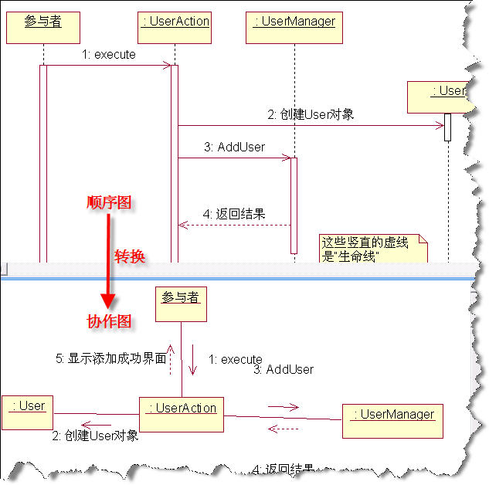
http://blog.csdn.net/shan9liang/article/details/6719736

Slide 15
状态图(State Machine View)
状态机视图是通过对象的各种状态来建立模型来描述对象随时间变化的动态行为。状态机视图也是通过不同对象间的相互作用来描述系统的行为的，不同的它是以独立的对象为中心进行描述。
状态机视图中，每一个对象都拥有自己的状态，这些状态之间的变化是通过事件进行触发的。
对象被看成为通过事件进行触发并做出相应的动作来与外界的其他对象进行通信的独立实体。事件表达了对象可以被使用操作，同时反映了对象状态的变化。
这种视图主要包含交互状态预览图(Interaction Overview Diagram)、通信图(Communication Diagram)等

Slide 17
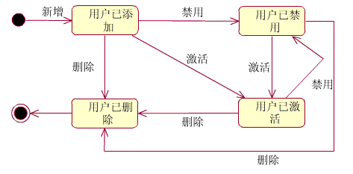

Slide 18
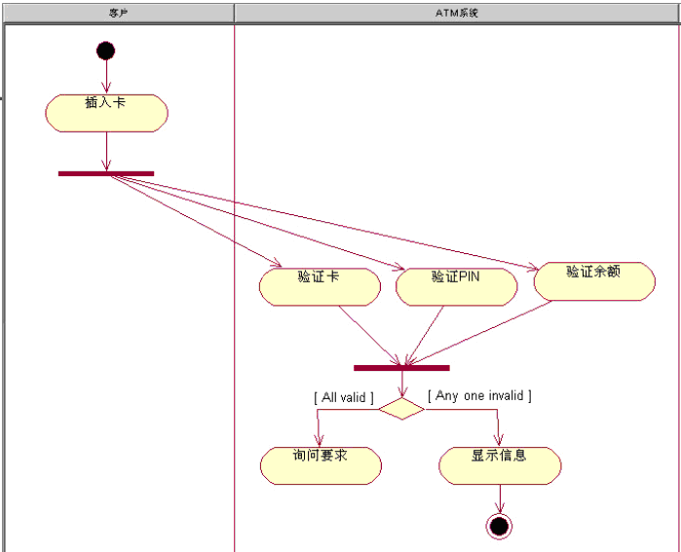
活动图
活动图是用来表示两个或者更多的对象之间在处理某个活动时的过程控制流程。
活动图能够在业务单元的级别上，对更高级别的业务过程进行建模，或者对低级别的内部类操作进行建模。

Slide 19
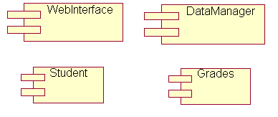
构件图
构件图提供系统的物理视图，它是根据系统的代码构件显示了系统代码的整个物理结构。
构件图最经常用于实际的编程工作中。在以构件为基础的开发（CBD）中，构件图为系统架构师提供了一个为解决方案进行建模的自然形式。

Slide 20
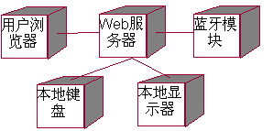
部署图
部署图是用于表示该软件系统如何部署到硬件环境中，它是显示在系统中的不同的构件在何处物理地运行，以及如何进行彼此的通信。
部署图对系统的物理运行情况进行了建模，因此系统的生产人员就能够很好地利用这种图来部署实际的系统。

